Slide 1
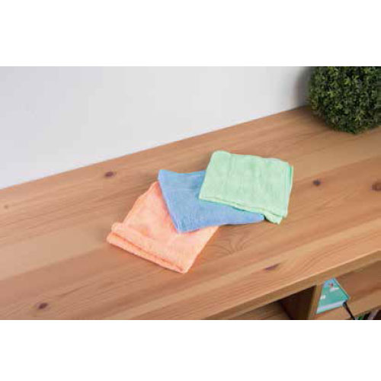
【提案書】
マイクロファイバー大判マジッククロス(オリジナル台紙)
特徴
大判のマイクロファイバークロスを、オリジナルデザインの台紙に梱包した粗品を製作できます。デザインデータを用意できない方も、既存デザインの台紙を使ったご注文が可能です。
納期
納期スペース
仕様
カラー展開：3色アソート(ブルー・グリーン・オレンジ)
素材：ポリエステル、ナイロン、紙
サイズ：300×300×2mm
包装：透明PP袋入り,170×155×7mm
備考：台紙サイズ:225x155mm
お見積
お見積りスペース

